Slide 1
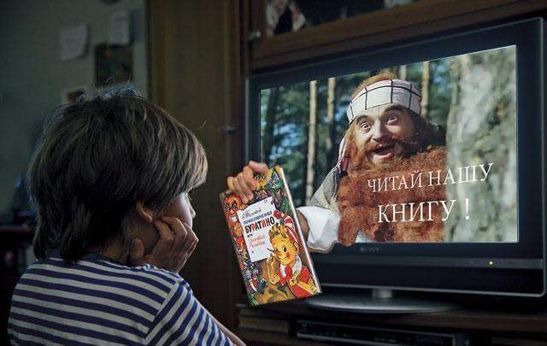
БУКТРЕЙЛЕР – что это такое?
БУКТРЕЙЛЕР КАК ИННОВАЦИОННОЕ СРЕДСТВО ПОВЫШЕНИЯ ИНТЕРЕСА К ЧТЕНИЮ У ШКОЛЬНИКОВ

Slide 2
Буктрейлер
(англ. Booktrailer – «book» - книга, «trailer» - киноафиша) —
короткий видеоролик, созданный по мотивам книги;
видео аннотации книг;
тизер (teaser), который включает в себя самые яркие и узнаваемые моменты книги, визуализирует ее содержание;
небольшой видеоролик, рассказывающий в произвольной художественной форме о какой-либо книге.

Slide 3

Цель :
Продвижение культуры чтения;
Привлечь внимания к книгам при помощи визуальных средств;
Пробудить желание узнавать из книг новое, интересное, полезное;
Развить творческий потенциал детей.

Slide 4

Из истории появления буктрейлеров
Первые буктрейлеры -слайд-шоу из иллюстраций с подписями или закадровыми комментариями. (роман Джона Фарриса в 1986 году)
В 2003 году на книжной ярмарке в Луизиане был впервые показан буктрейлер к книге Кристин Фихан «Темная симфония».
В России - 2010 году. Издательство «Азбука Аттикус» использовал буктрейлер для продвижения книги.

Slide 5
Виды буктрейлеров
По способу визуального воплощения текста
игровые (минифильм по книге);
неигровые (набор слайдов с цитатами, иллюстрациями, книжными разворотами, тематическими рисунками, фотографиями и т. п.)
По содержанию
повествовательные (презентующие основу сюжета произведения).
атмосферные (передающие основные настроения книги и читательские эмоции).
анимационные (мультфильм по книге).
концептуальные (транслирующие ключевые идеи и общую смысловую направленность текста).

Slide 6

Этапы создания буктрейлера
выбор книги;
разработка сценария (продумать сюжет и написать текст);
создание буктрейлера с помощью программных средств;
просмотр получившегося буктрейлера, редактирование.

Slide 7
Материалы :
фото- и видеоматериалы
иллюстрации и музыка, озвучка
план работы
разворот обложки с аннотацией
цитаты из рекламируемого произведения;

Slide 8

План для буктрейлера
1.Подобрать выразительные цитаты из текста, найти подходящие иллюстрации, видео или музыку.
2. Или: сначала выбрать иллюстрации, видео и музыку – и написать короткий сюжетный текст или подобрать необходимые цитаты из произведения.

Slide 9

Технические средства:
микрофон и камера – для создания собственных видео- и аудиоматериалов;
программы для работы – Power Point, Windows Movie Maker, SonyVegas Pro.

Slide 10
Буктрейлер входит в моду
Это новый шаг навстречу передачи информации;
Это современная форма продвижения книги в видеоформате;
Это способ популяризации и любви к книге и слову;
Это направление для освоения новых информационных технологий;
Это возможность раскрыть творческие способности, научиться мыслить по-новому, быть модным и современным.

Slide 11

Буктрейлер - это замечательный метод выражения признательности книге и автору
Это действительно повышает
читательский интерес!

